Slide 1
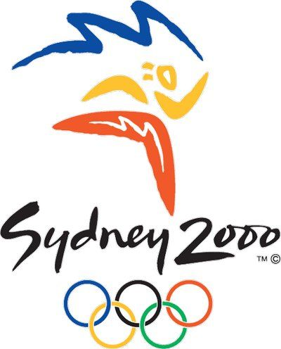
Логотипы Летних Олимпийских игр.
Выполнила: ученица 8 класса. Левченко Ирина.

Slide 2
Лос-Анджелес, 1932.
Логотип состоит из Флага Соединённых Штатов, представленного в форме щита, с Олимпийскими кольцами, Олимпийским девизом и оливковой ветвью — символом победы — на переднем плане.

Slide 3
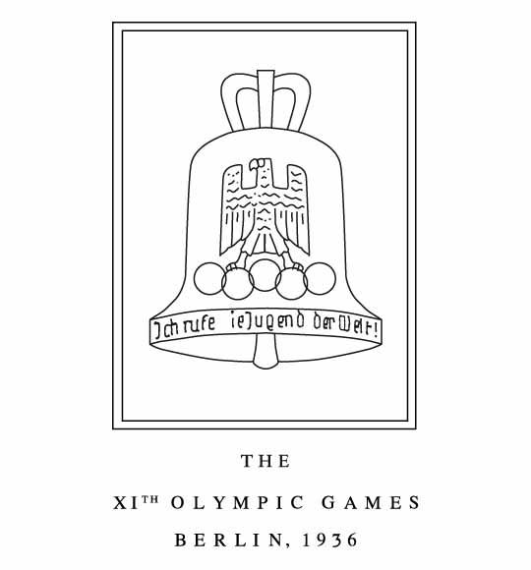
Берлин, 1936.
Логотип представляет собой колокол, на котором расположены Олимпийские кольца с немецким орлом на них. На краю колокола - надпись «Ich rufe die Jugend der Welt!» ( Я призываю молодёжь мира!). Колокол, наряду с Олимпийскими кольцами, Олимпийским огнём и Олимпийской клятвой, стал значимым символом Летних Олимпийских игр 1936 года.

Slide 4
Лондон, 1948.
Логотип состоит из изображения Вестминстерского дворца с часовой башней «Биг-Бен». Стрелки часов показывают 4 часа — время, на которое было запланировано открытие игр. На переднем плане расположены Олимпийские кольца. По замыслу организаторов игр эмблема должна была быть типично-английской, но при этом иметь значение не только для поколения того времени, но и для будущих поколений.

Slide 5
Хельсинки,1952.
Логотип был составлен из башни стадиона с Олимпийскими кольцами сверху. Его носили во время Олимпийских игр как отличительный знак официальный лица и VIP-гости.

Slide 6
Мельбурн, 1956.
Состоит из контура Австралии, поверх которого изображены факел и Олимпийские кольца. В нижней части — надпись «МЕЛЬБУРН 1956», обрамлённая по обеим сторонам лавровыми ветвями.

Slide 7
Рим, 1960.
Состоит из Олимпийских колец, даты — 1960, записанной римскими цифрами, и изображения Капитолийской волчицы, кормящей младенцев Ромула и Рема — легендарных основателей Рима.

Slide 8
Токио, 1964.
Логотип состоит из Олимпийских колец и изображения флага Японии, символизирующего восходящее солнце.

Slide 9
Мехико, 1968.
Логотип представляет собой комбинацию пяти Олимпийских колец и надписи «MEXICO68». Дизайн эмблемы напоминает узоры индейцев Уичоли.

Slide 10
Мюнхен, 1972.
Логотип изображает корону лучей света и символизирует дух Олимпийских игр в Мюнхене - свет, свежесть, благородство, выраженные в дизайне «Сияющий Мюнхен».

Slide 11
Монреаль, 1976.
Логотип состоит из Олимпийских колец, установленных на олимпийском пьедестале, который, кроме того, является графической интерпретацией буквы «М» — первой буквы в слове «Монреаль». Эмблема символизирует всеобщее братство как Олимпийский идеал, а также славу победителей, вежливость в состязаниях, а также присоединение Монреаля к ряду Олимпийских городов.

Slide 12
Москва, 1980.
Логотип был создан Владимиром Арсентьевым. Состоит из Олимпийских колец, над которыми расположены параллельные линии, сливающиеся в пирамиду, и пятиконечная звезда, символизирующие Московский Кремль.

Slide 13
Лос-Анджелес, 1984.
Звезда — универсальный символ самых высоких устремлений человечества, горизонтальные полосы символизируют скорость, с которой участники стремятся к совершенству, троекратное повторение формы звезды символизирует дух соперничества между равными друг другу по физической форме участниками. Цвета — синий, белый и красный — были от части выбраны исходя из их традиционного значения в присуждении премий за первое, второе и третье места.

Slide 14
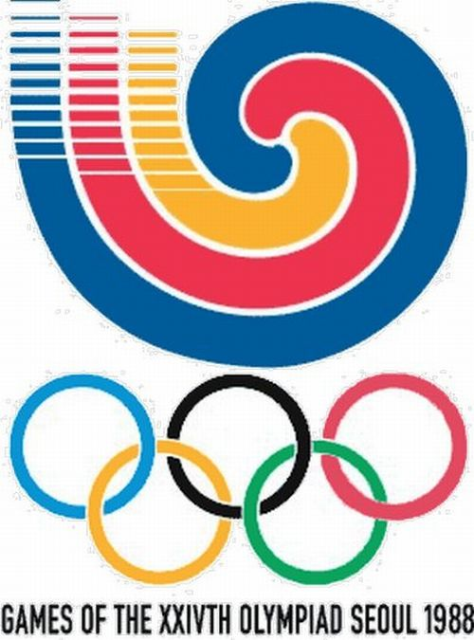
Сеул, 1988.
В основу логотипа положен Сам-Тэгук — традиционный корейский узор и графический образ, символизирующий Корею. Этот узор широко используется в качестве украшения на веерах, воротах дома в корейском стиле, памятниках материальной культуры и в народных ремёслах. Эмблема изображает движение узора в двух направлениях: центростремительном и центробежном; центростремительное движение представляет людей со всего мира, собравшихся в Корее, символизируя тем самым мировую гармонию, в то время как центробежное представляет движение человека вперёд в поисках счастья и процветания.

Slide 15
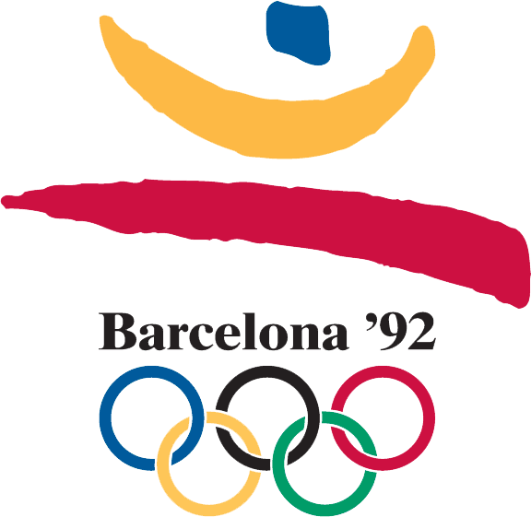
Барселона, 1992.
На логотипе изображена фигура человека, перепрыгивающего препятствие, в роли которого выступают Олимпийские кольца. В дизайне использованы простые линии, упрощающие образ человека до трёх деталей: головы (синего цвета, символизирующего Средиземное море), рук (широко раскрытые в знак гостеприимства жёлтого цвета — цвета солнца) и ног (ярко-красного цвета).

Slide 16
Атланта, 1996.
На логотипе изображён факел, основу которого составляют стилизованные под классическую греческую колонну Олимпийские кольца и цифра 100, говорящая о столетней годовщине Олимпийских игр. Языки пламени факела постепенно превращаются в идеальные звёзды, символизирующие стремление каждого спортсмена к совершенству. Использованный в эмблеме золотой цвет символизирует золотые медали; зелёный цвет — лавровые ветви, венки из которых надевали победители античных времён, а также славу Атланты как Города деревьев.

Slide 17
Сидней, 2000.
На логотипе с помощью типичных австралийских форм и цветов изображена фигура спортсмена-факелоносца. Бумеранги и условные изображения солнца и гор вместе с цветами, символизирующими порты, пляжи и красное пространство внутри континента напоминают об уникальности австралийских пейзажей и коренных жителей Австралии. Дым от Олимпийского факела над головой спортсмена напоминает также силуэт Сиднейского оперного театра.

Slide 18
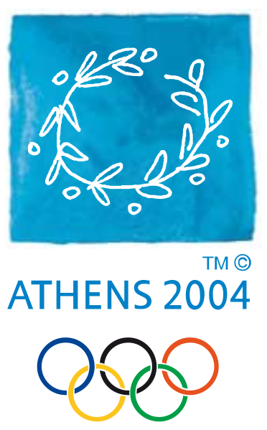
Афины, 2004.
Эмблема представляет собой венок из ветвей оливкового дерева или «котинос». Эта эмблема — обращение к античным Олимпийским играм, где венок был официальной наградой олимпийских чемпионов. Кроме того, оливковое дерево было священным деревом Афин. В эмблеме использованы белый и голубой цвета — цвета греческого флага.

Slide 19
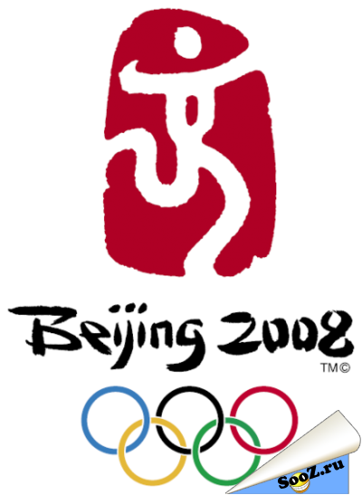
Бейджин (Пекин), 2008.
Эмблема Олимпийских игр 2008 года под названием «Chinese Seal-Dancing Beijing» ( Танцующий Пекин) изображает в виде традиционной китайской печати бегущего человека. Человек, изображение которого напоминает китайский иероглиф «цзин» - Пекин, танцует с распростёртыми руками, приглашающий всех в гости.

Slide 20
Лондон, 2012.
Логотип состоит из четырёх частей в виде неправильных многоугольников, которые символизируют цифры года Олимпиады — «2», «0», «1», «2». В одну из частей включено слово «London», а в другую — изображение олимпийских колец. Логотип доступна в четырёх цветовых вариантах: синем, зелёном, оранжевом и жёлтом.

